Slide 1
МБДОУ д/с № 5 «Родничок» комбинированного вида с. Сарыг-Сеп
Дистанционное обучение
«Лес наше богатство»
II младшая группа (3 - 4 лет)
С 23.09.2024 г. по 29.09.2024 г.
Воспитатель: Докмит Т.Д.
Седип А.А.
Салчак А.М.

Slide 2
Уважаемые родители! Во время деятельности с ребенком, сделайте пожалуйста фотографии. Отправить фотографии можно в группу вайбер или лично вашему воспитателю.

Slide 3
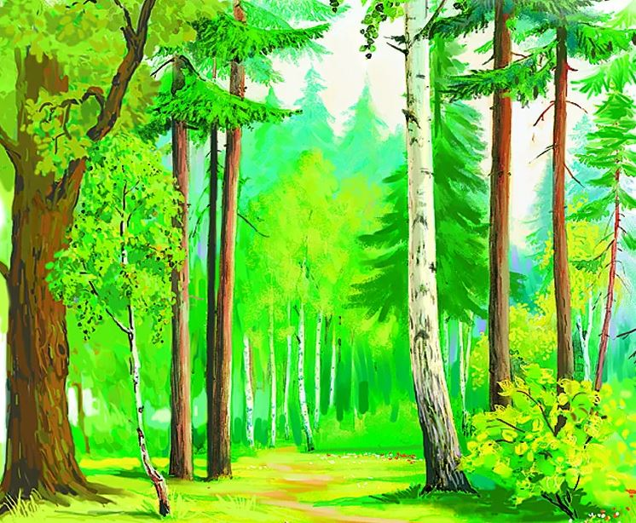
Посмотрите на картинку и объясните ребенку о лесе

Slide 4
После просмотра картинки задайте ребенку вопросы:
Что это?
Что растет в лесу?
А какие деревья растут?
Кроме деревьев что еще растет?
Кто живет в лесу?

Slide 5
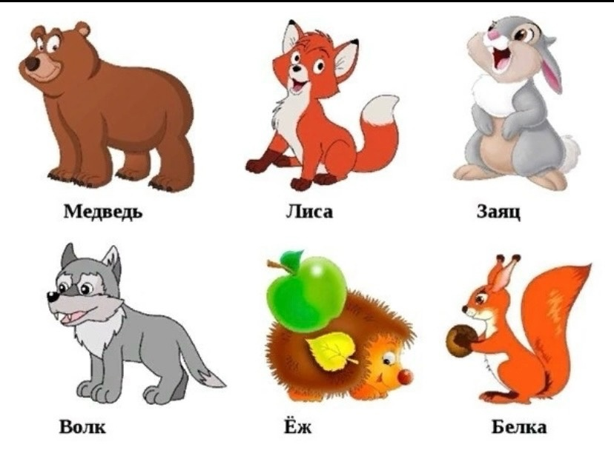
Назовите диких животных:

Slide 6
Задайте вопросы после просмотра картины:
Что ты увидел на картинке? (медведь, лиса, заяц, волк, еж, белка)
Как называются одним словом? (дикие животные)
Где они живут? (в лесу)
А у них есть нора?
Что они кушают?

Slide 7
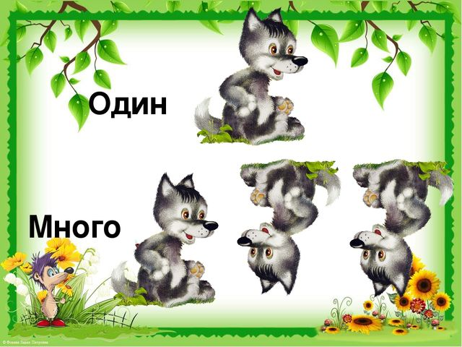
Поиграйте с ребенком в игру «Один-много»
Один волк – много волков

Slide 8
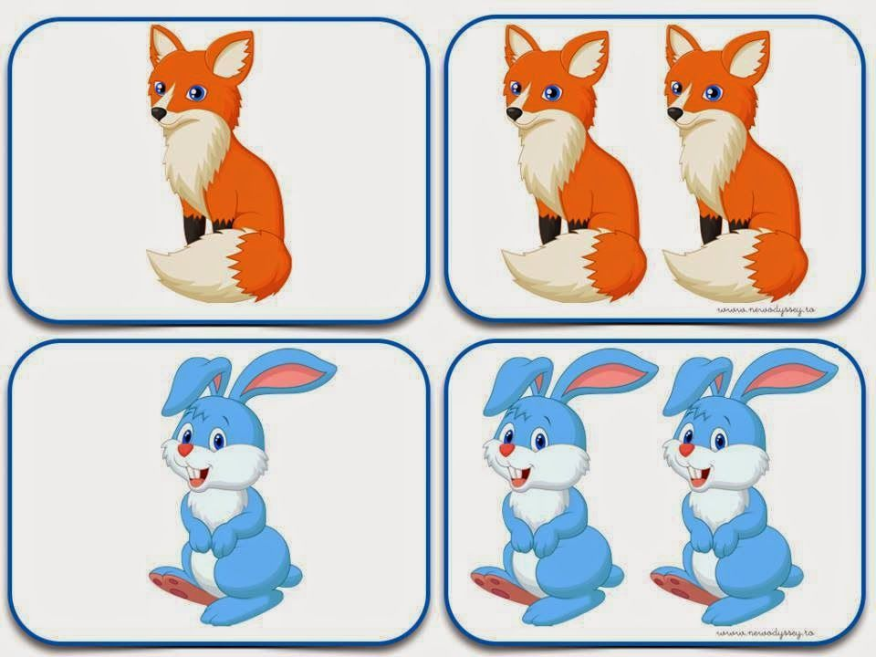
Одна лиса – много лис, один зайчик-много зайчиков

Slide 9
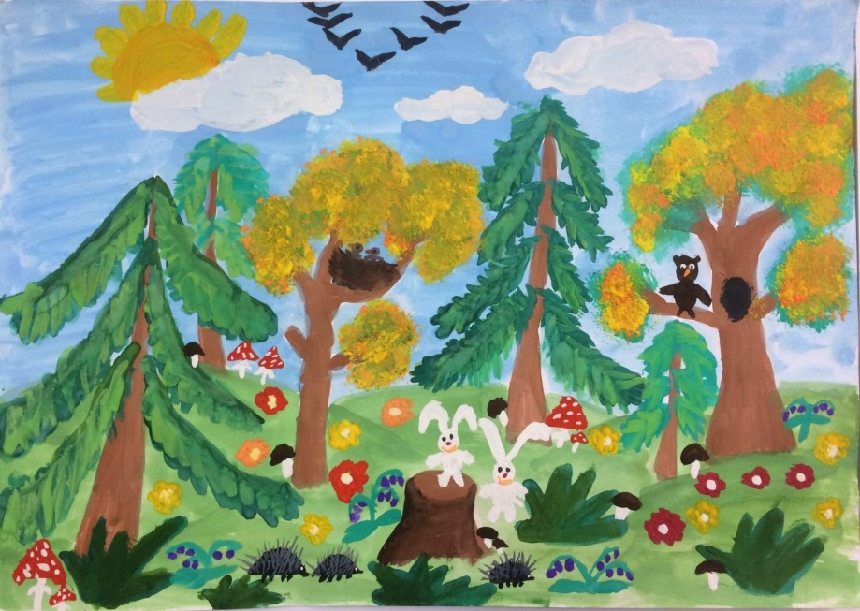
Нарисуйте с ребенком лес

Slide 10
Молодцы! Спасибо!

